Slide 1
QT实验：窗口、控件及基本绘图
通信1602 15 李洵

Slide 2
实验任务：
编写一个具备基本绘图功能的绘图程序，功能如下：
用户可选择不同画笔绘制
用户可选择不同形状绘制
线条种类，颜色，粗细可自定义
用户可以选择图片并直接导入

Slide 3
总体设计思路：
本类是一个窗口容器，含左侧绘图区和右侧功能区，集中管理绘图指令,并将参数传递给DrawWidget类，使之正确绘图。
用户绘图框架类：CenterFrame
绘图核心对象，负责处理绘图操作、画板对象的管理等。
主函数
绘图区窗口类：DrawWidget
主功能窗口类：Mainwindow
创建工具栏菜单，创建绘图区， 连接相应的信号与槽。

Slide 4
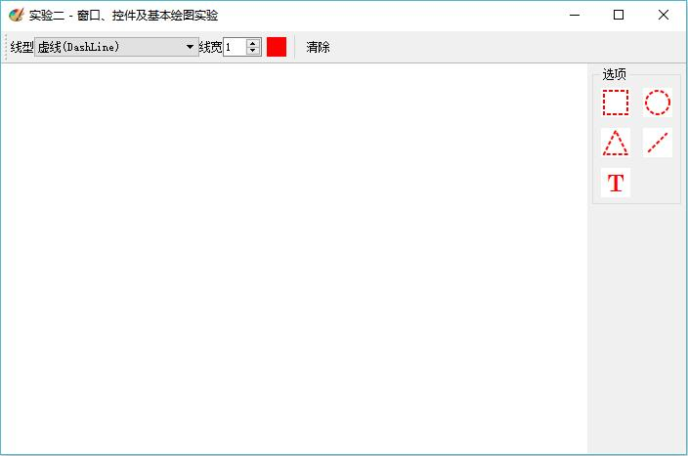
构建与布局:
MainWindow()构造主窗口视图（工具栏和绘图窗口），Qframe绘图窗口包括绘图区及工具栏。
CreateToolBar()创建工具栏菜单及按键。包括线型，线宽，颜色，清除。
Center frame()构造绘图界面，包含左侧绘图区和右侧功能区。
采用水平布局和垂直布局。
ToolBar
CenterFrame
Mainwindow

Slide 5
二维绘图的实现：
CenterFrame类内声明按钮及按钮对应的槽函数
DrawWidget类内完成按钮对应的绘图函数，同时定义一系列鼠标事件，接受用户定义的画笔参数
简单绘图过程：（事件系统）
mousePressEvent判断鼠标按下动作，Qwidget对象重载paintevent函数，绘图开始
拖动鼠标，绘制的图形在一个非可见的对象Qpixmap上
松开鼠标，调用update函数，将对象上的内容显示到用户界面

Slide 6
信号与槽系统
MousePressevent
调用paintEvent开始处理
MouseMoveEvent
在paintEvent中完成，将图像缓存在QPixmap
MouseReleasEvent
调用update函数，将缓存更新到用户界面
例：用户点击直线按钮后，鼠标信号传递，响应绘制直线的槽函数，槽函数链接了如何绘制直线的函数，调用，完成绘图

Slide 7
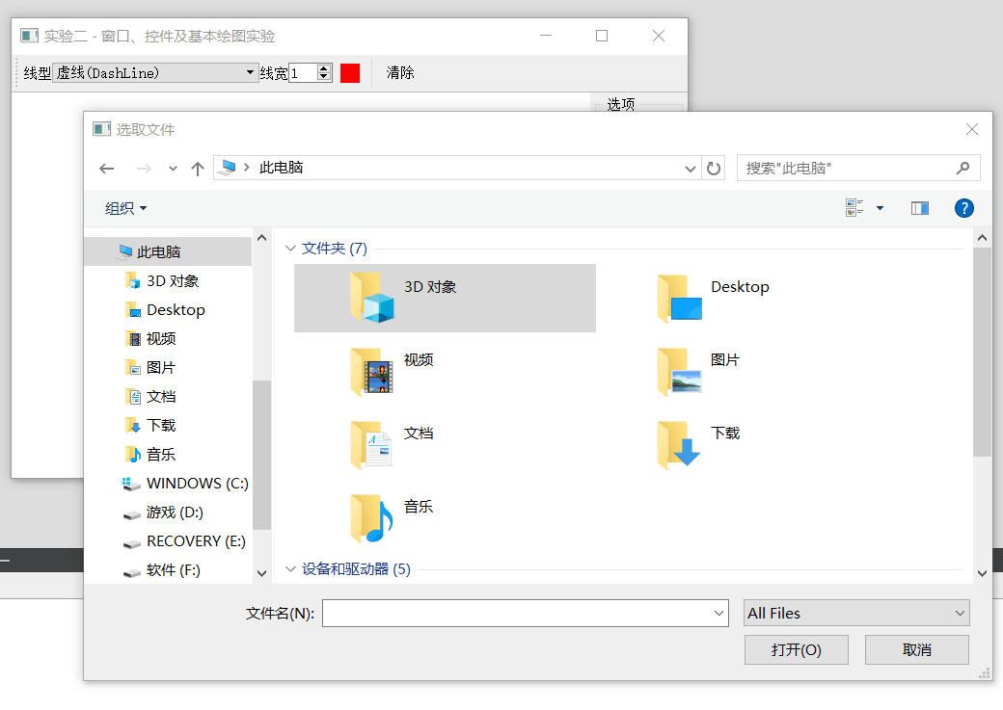
选择并导入图片的实现：
增加图片按钮
采用类似的通信系统
利用QT的QFileDiolog打开文件对话框并限定文件格式
在类中声明一个新的Filename,用于传递用户选择文件的地址（视为字符串）

Slide 8
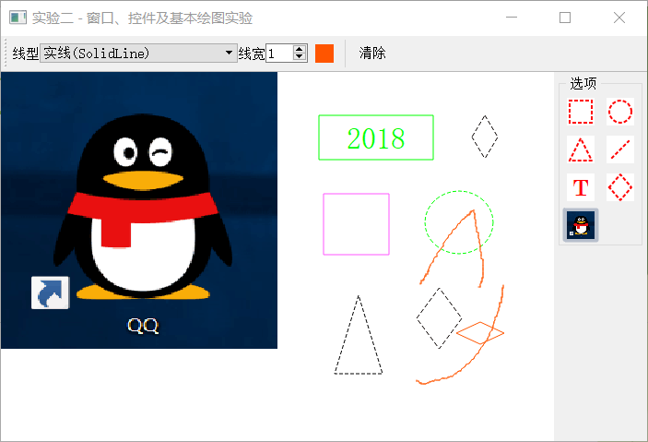
完整功能预览：

